Slide 1
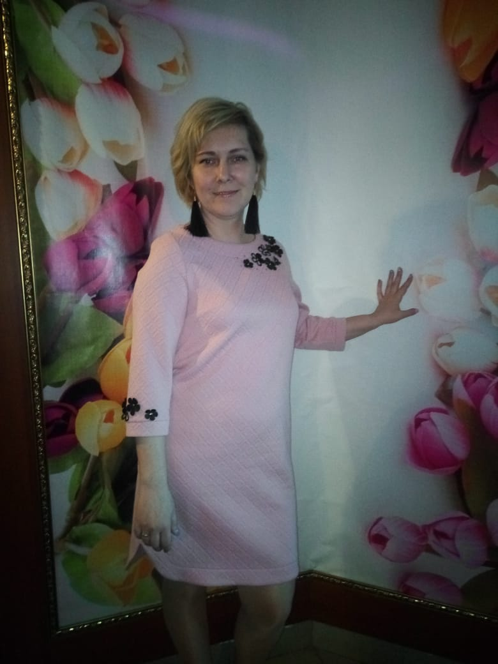
Воспитатель МБДОУ детский сад № 34
Шевченко Елена Леонидовна.

Slide 2
«Наполни смыслом каждое мгновенье, Часов и дней неумолимый бег…» Р. Киплинг.
Я – воспитатель.
Я – воспитатель?
Я – воспитатель!

Slide 3
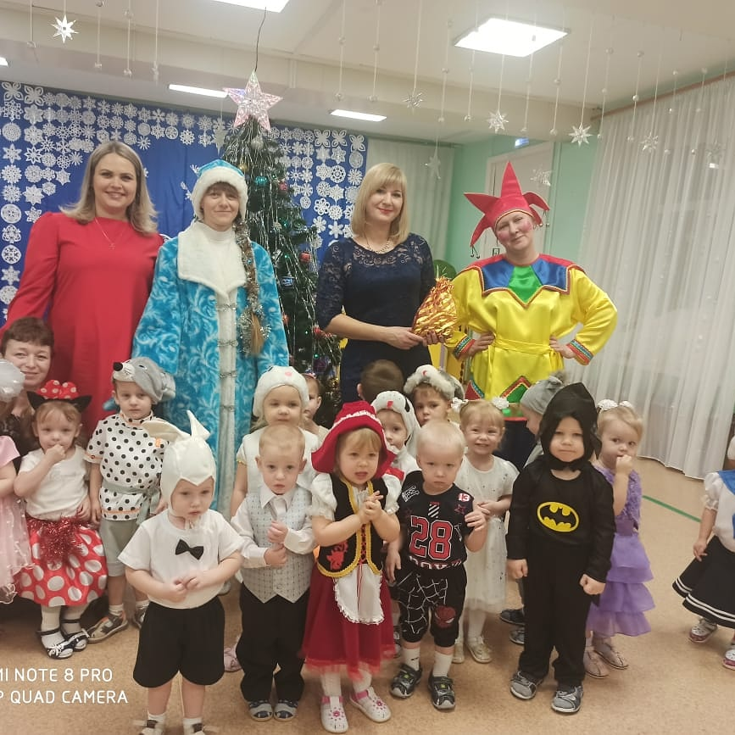
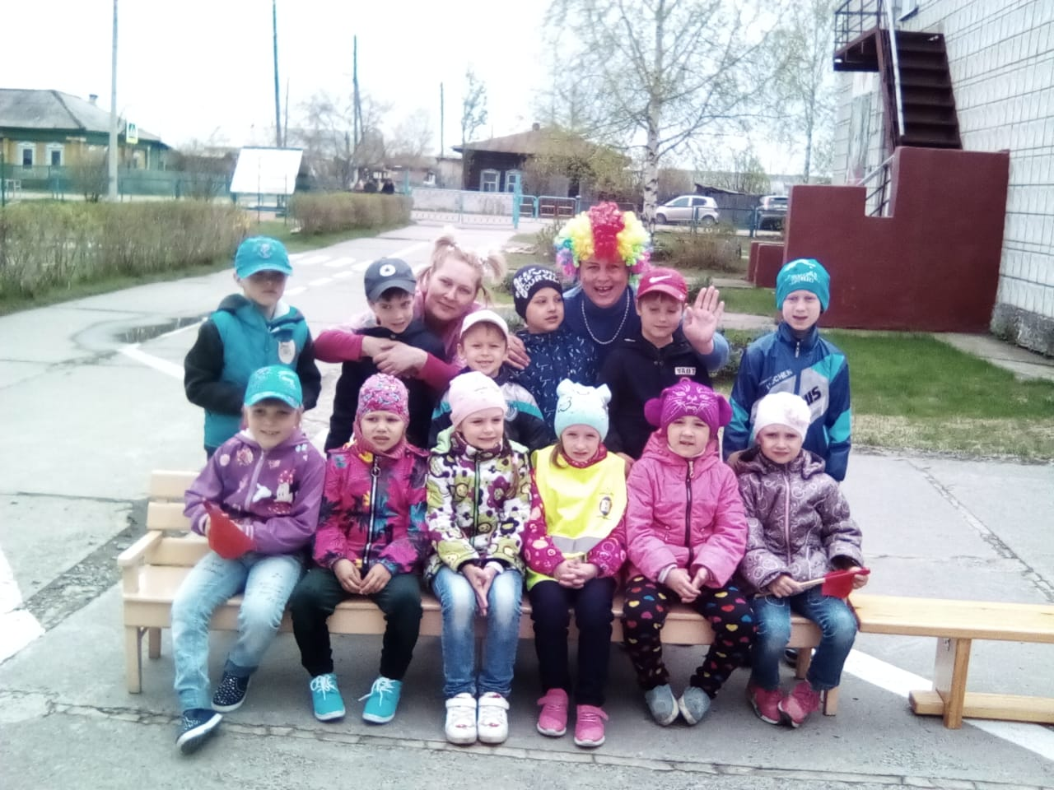
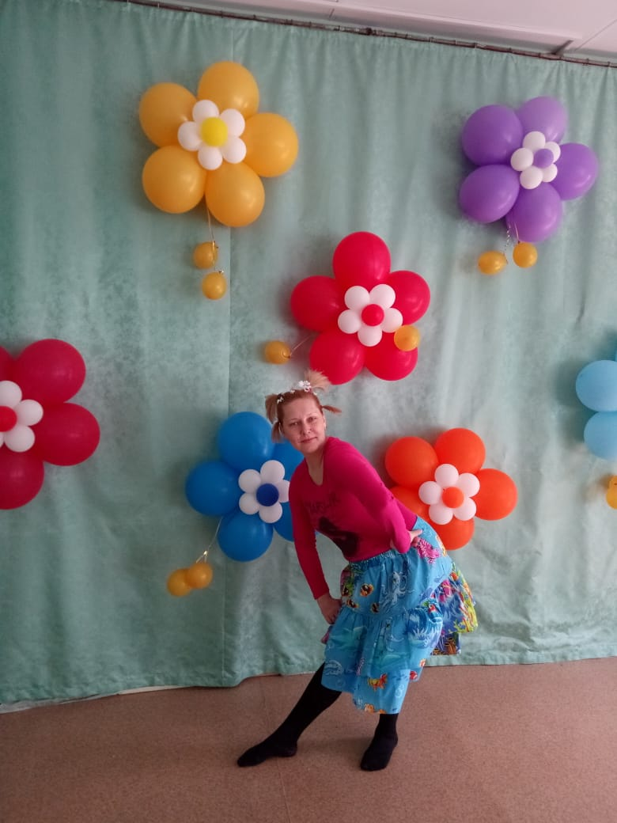
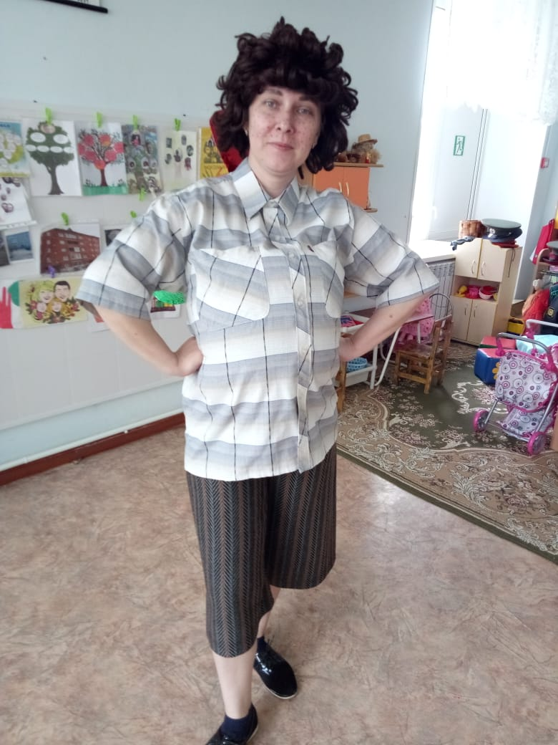
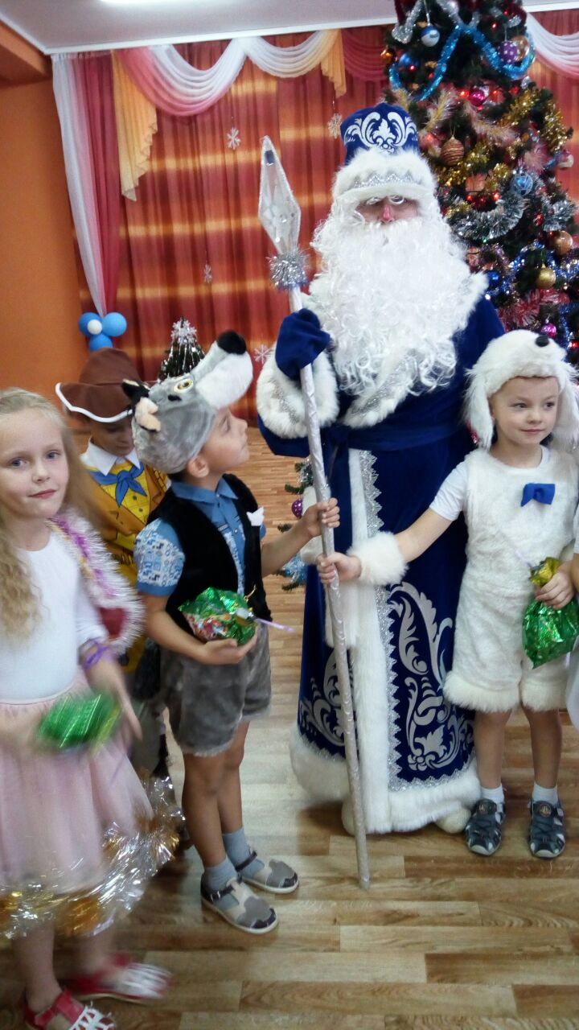

Slide 4
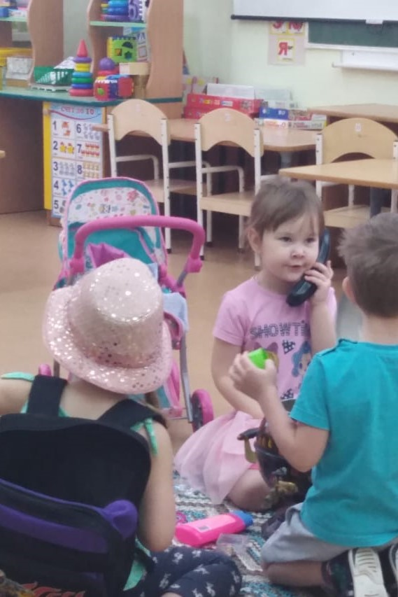
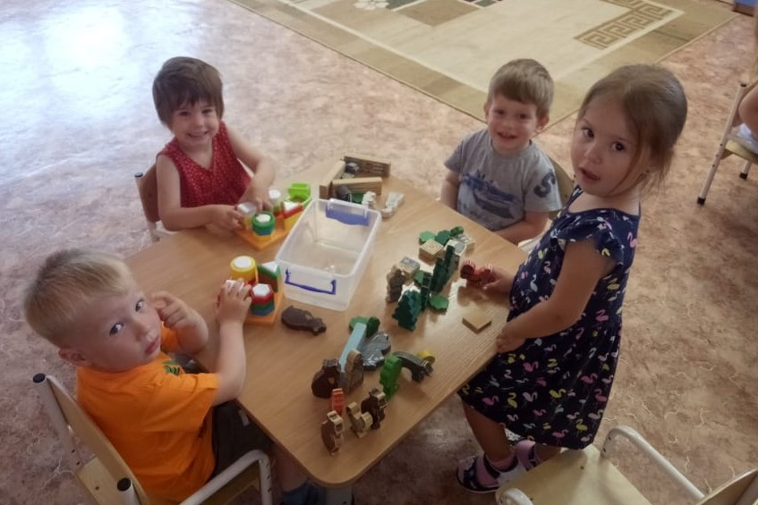
Детишкам маленьким нужна забота, С ними море целое хлопот. И только воспитатель с добрым сердцем Ключик к каждой крохе подберёт.

Slide 5
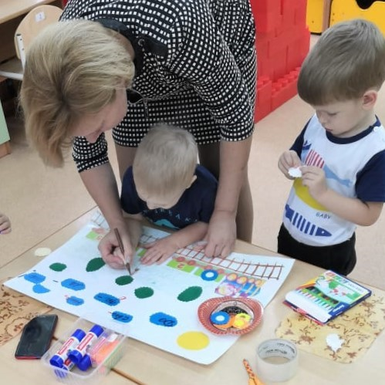
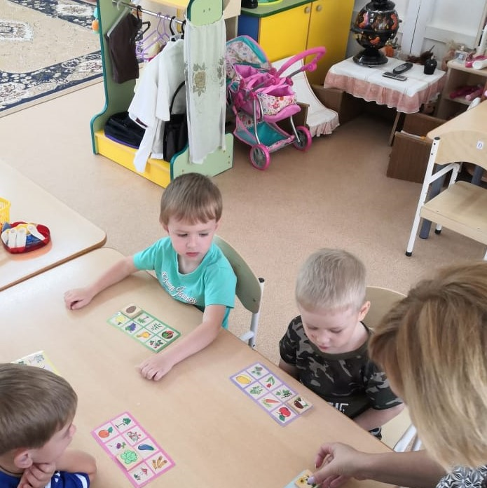
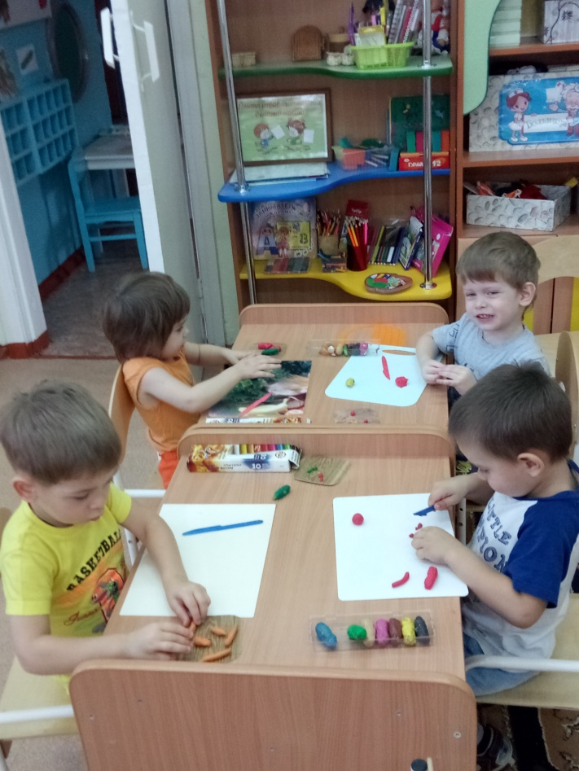

Slide 6
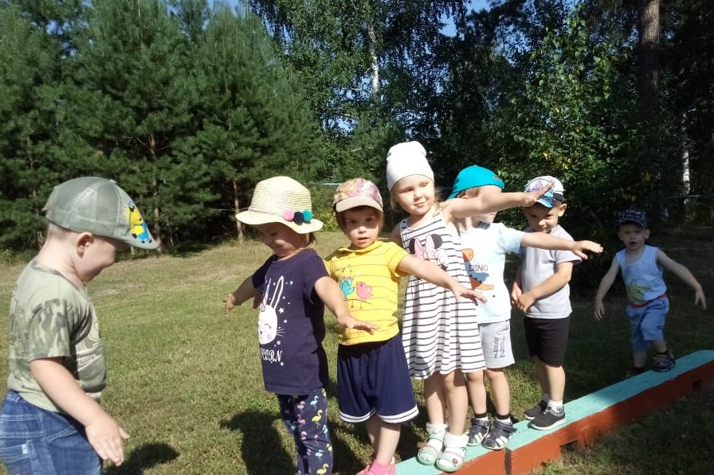
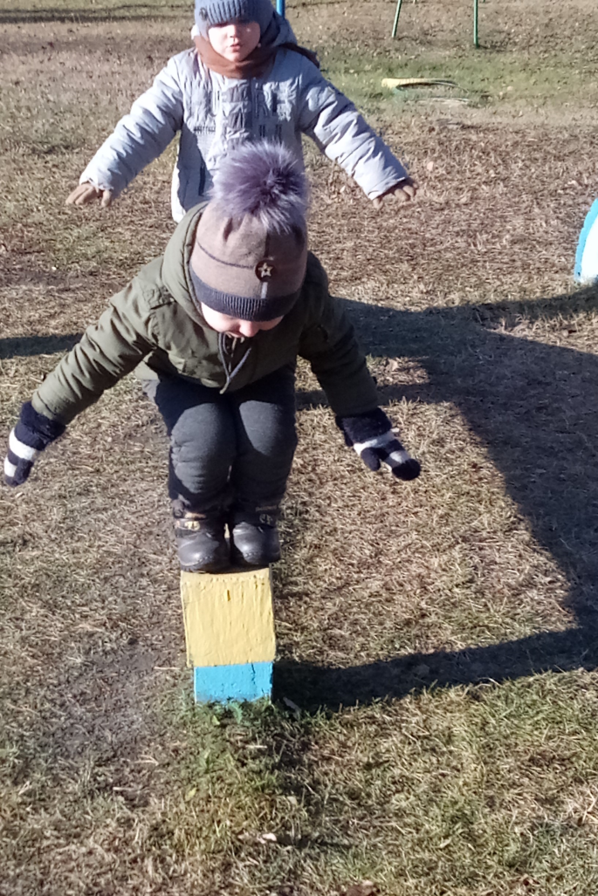
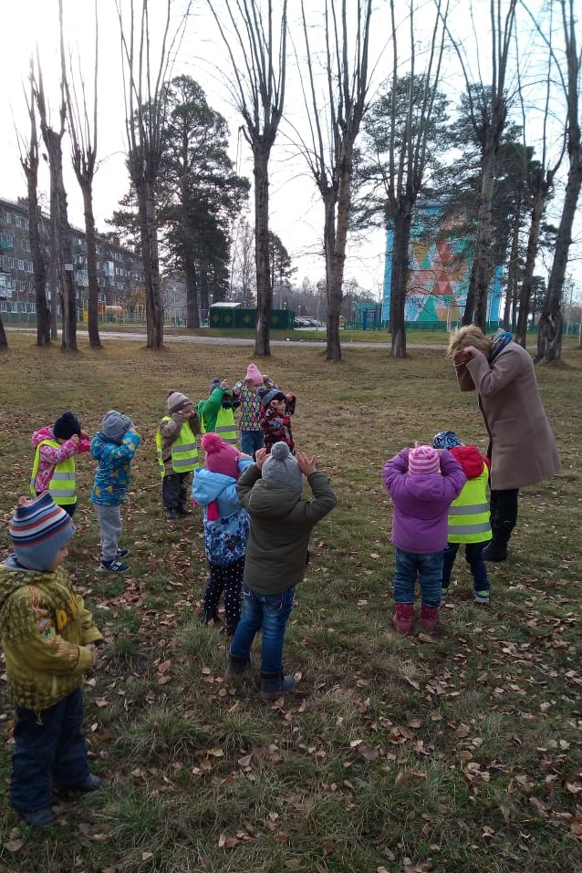
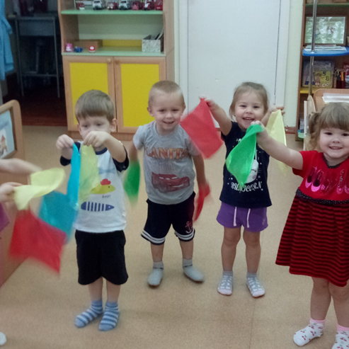
Загляните в детский сад!.Мы поём и мы танцуем. В общем весело живём. На прогулку ходим дружно. И тихонечко растём!

